Slide 1
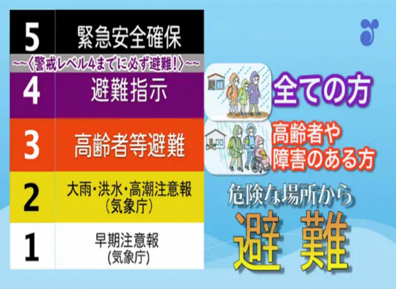
豪雨・台風等の災害時の対応について（緊急時対応マニュアル）
判断手順 フローチャート
【気象庁から発表される気象
・防災情報（警戒レベル）】
【特別警報/避難指示あり】
警戒レベル４以上
自宅待機
休校など
【警報なし/注意報のみ】
警戒レベル３以下
原則 通常登校
※警戒レベル３において、その状況に応じて、学校及び
教育委員会から自宅待機等の連絡をする場合もある。
登校前に気象庁から警戒レベル４以上が発表された時点で、児童生徒は自宅待機となります。その後、状況を確認し学校及び教育委員会から連絡があります。
【悪天候時の休校等の判断手順】
【その他】
○登下校の時間帯に雷の音が聞こえるなど、お子さまの安全に危険があると判断された場
合は、保護者のご判断とご責任のもと、自宅での待機（登校を見合わせる）をお願いし
ます。学校では、状況が落ち着くまで、児童生徒を校内で待機させます。
○保護者の皆様への緊急時等の連絡手段につきましては、教育委員会からは「よかナビ」、
「防災無線」、学校からは「学校安心メール」、「よかナビ」を基本としております。
お子さまの送迎に関わる全てのご家族や関係者の方々にも、これらの連絡手段への登録
をお願いいたします。
○確実な情報共有のため、ご理解とご協力をお願いいたします。
 | 苓北町教育委員会 | 小・中学校（５校）
前日 夕方～夜 | ・気象庁、自治体発表の気象状況の確認 ・翌朝の対応可能性を事前に想定、検討 ・必要に応じて各学校へ注意喚起 | ・教育委員会と情報の共有 ・児童生徒、保護者への連絡手段確認 ・必要に応じて保護者等に注意喚起
早朝 ５〜６時 | ・気象情報及び避難情報の収集 ・校長代表と連絡、対応協議 | ・気象情報及び避難情報の収集 ・教育委員会、校長代表と連絡
午前６時 （目安に） | ・校長代表と対応を協議、決定 ・よかナビ、防災無線で保護者等に周知 | ・校長間で情報の共有 ・安心メール、よかナビ等で保護者等に周知
登校後 | ・気象庁、自治体発表の気象状況の確認 ・校長（代表）と連絡、対応協議 | ・教育委員会と情報の共有 ・安心メール、よかナビ等で保護者等に周知

